Slide 1
Information Retrieval
Wie man eine Suchmaschine programmiert
Von Alena, Alexander und Tim

Slide 2
Schritte
1. Preprocessing
2. Indexing
3. Ranking

Slide 3
Preprocessing - Tokenisierung
“Im Kurs Information Retrieval lernt man Vieles.”
→ “Im” “Kurs” “Information” “Retrieval” “lernt” “man” “Vieles”

Slide 4
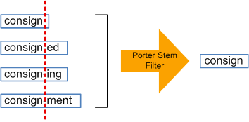
Preprocessing - Stemming

Slide 5
Preprocessing - stemming
“Im” “Kurs” “Information” “Retrieval” “lernt” “man” “Vieles”
→ “im” “kurs” “inform” “retriev” “lern” “man” “viel”

Slide 6
Preprocessing - Stopword removal
Beispiele: ist, und, auch, aber, als, diese, hat, im , in, man
“im” “kurs” “inform” “retriev” “lern” “man” “viel”
→ “kurs” “inform” “retriev” “lern” “viel”

Slide 7
Preprocessing - anderes
Links entfernen
Zahlen entfernen
Sonderzeichen ersetzen

Slide 8
Indexing
Verbesserte Effizienz
Tabellen
Saving word positions

Slide 9
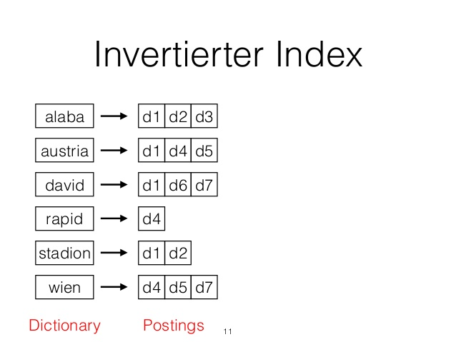
INDEX

Slide 10
Ranking – tf-idf
Vorkommen eines Wortes in einem Dokument
Je mehr Dokumente das Wort beinhalten, desto geringer die Relevanz

Slide 11
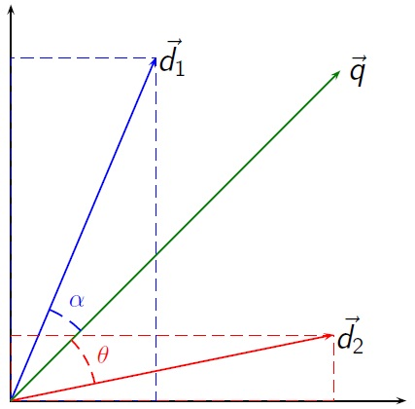
Ranking – Vektor space model

Slide 12
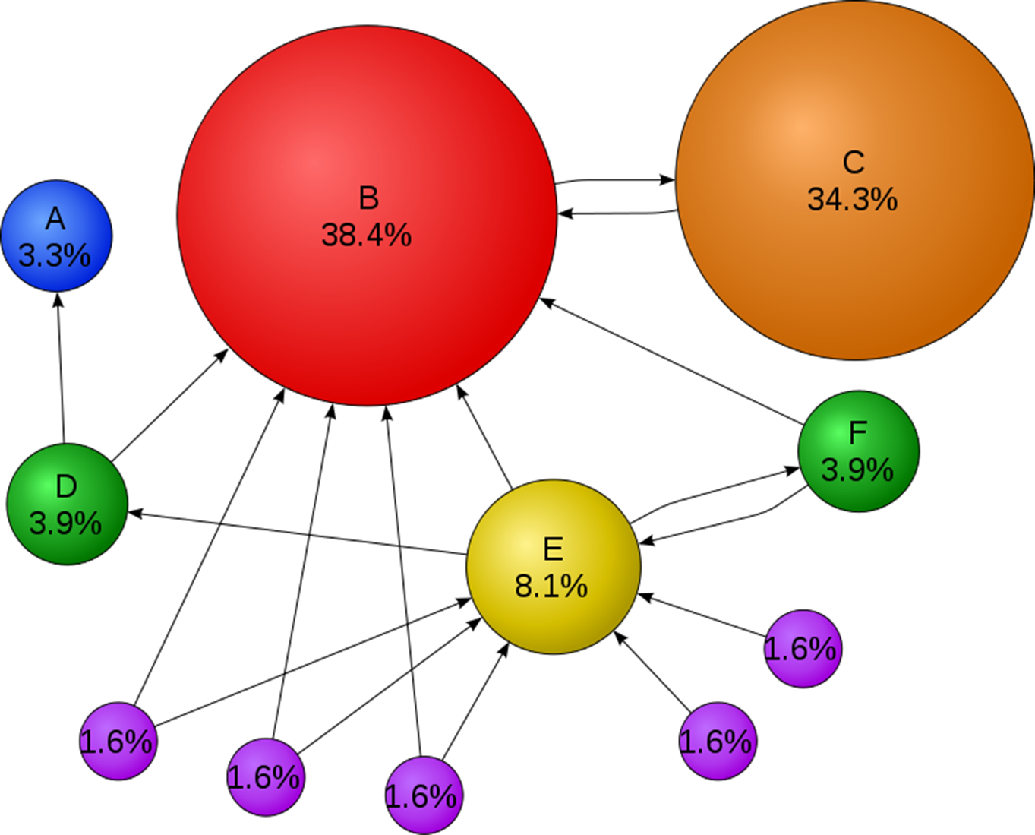
Ranking - Page Rank

Slide 13
Quellen
https://leanjavaengineering.files.wordpress.com/2012/02/figure3.png [S. 4]
http://image.slidesharecdn.com/0915thingsnotstringshaslhofer-141114160009-conversion-gate02/95/things-not-strings-11-638.jpg?cb=1415980838 [S. 9]
https://en.wikipedia.org/wiki/Vector_space [S. 11]
https://en.wikipedia.org/wiki/PageRank [S. 12]

